Slide 1
Vjetroelektrane

Slide 2
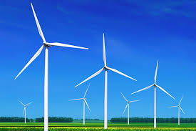
Što su vjetroelektrane?
Vjetroelektrana je energetsko postrojenje u kojem se kinetička energija vjetra, pretvara u električnu energiju.
To uspijeva uz pomoć vjetroagregata I vjetrogeneratora.

Slide 3
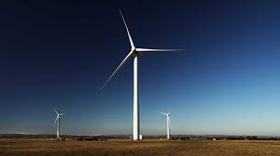
Princip rada
Vjetroelektrane obično sadrže vjetroagregate ili vjetrogeneratore, koji se sastoje od rotora sa lopaticama koje se okreću kada vjetar puše. Rotacija lopatica pokreće generator unutar vjetroagregata koji pretvara kinetičku energiju vjetra u električnu energiju.

Slide 4
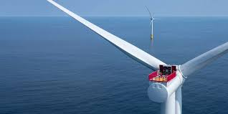
Prednosti Vjetroelektrana
NE TROŠE GORIVO-Vjetroelektrane koriste energiju vjetra kako bi generirale struju.
SMANJUJE SE OVISNOST O UVOZU GORIVA-Što više ekološki generirane energije država ima, manja je potreba za uvozom goriva.
BEZ ŠTETNIH EMISIJA-Prilikom rada vjetroagregata, ne dolazi do emisije nikakvih štetnih plinova u atmoferu.
KEMIJSKI I BIOLOŠKI NE ZAGAĐUJU OKOLIŠ-Prilikom rada vjetroagegata ne dolazi do stvaranja bilokakve tvari koja bi mogla zagaditi okoliš

Slide 5
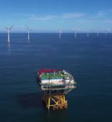
Nedostatci Vjetroelektrana
ESTETSKO ZAGAĐENJE-Uslučaju velikih vjetroelektrana smještenih u napučenim mjestima, prisutno je tzv. estetsko zagađenje.
POVREMENOST POGONA-Pogon je jako povremen, tj. ovisi o vremenskim uvjetima.
SKUPO ODRŽAVANJE-Dijelovi od kojih je vjetroelektrana sagrađena iznimno su skupi. Zamjena ili postavljanje vjetroturbine zahtijeva skupe dizalice, a problem je i održavanje na velikoj visini koje nije jednostavno.
SKUPA TEHNIČKA IZRADA-Svaki vjetroagregat iznimno je skup. Napravljen je od iznimno kvalitetnih materijala, ukomponiranih u naprednu tehnologiju.
BUKA-Stanovnici naselja u blizini kojih su nikli vjetroparkovi bune se i čak prosvjeduju protiv vjetroturbina koje im stvaraju buku i danju i noću.
STRADAVANJE PTICA I ŠIŠMIŠA-Moguće je stradavanje ptica i šišmiša zbog sudara s elisama vjetroagregata, a prilikom izgradnje vjetroparkova moguć je trajni gubitak staništa.

Slide 6
Vjetroagregati
Vjetroelektrana je energetski pogon, sastavljen od niza vjetroagregata, najčešće iste vrste, koji su izloženi istom vjetru.
Vjetroagregati su uređaji koji se koriste za pretvaranje energije vjetra u električnu energiju.
Oni se obično sastoje od nekoliko osnovnih komponenti:
Rotor sa lopaticama.
Generator.
Kućište i nacrtan sustav.
Tornjevi.

Slide 7
Osnovna podjela vjetroagregata
Osnovna podjela vjetroagregata radi se na temelju osi vrtnje, stoga imamo:
1.Vjetroagregat s vodoravnom osi vrtnje.
2.Vjetroagregat s okomitom osi vrtnje.

Slide 8
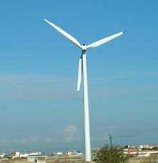
Vjetroagregat s vodoravnom osi vrtnje
Većina vjetroagregata ovakvoga je tipa.
Njihova os vrtnje paralelna je sa smjerom vjetra i sa tlom.
Vjetroagregati s vodoravnom osi vrtnje sastoji se od:
1.Rotor.
2.Vratilo.
3.električni generator.
4.Stup.
5.gondola.

Slide 9
Prednosti vjetroagregata s vodoravnom osi vrtnje
Prednosti:
1.Učinkovitost pri proizvodnji električne energije.
2.Pristup većim brzinama vjetra- poradi visine.
3.Vrlo su stabilne.
4.Mogućnost zakretanja lopatica- maksimalna korisnost.
5.Mogućnost fiksacije lopatica u oluji- sigurnost.

Slide 10
Nedostatci vjetroagregat s vodoravnom osi vrtnje
Nedostatci:
1.Skupa izrada.
2.Sklonost turbulencijama.
3.Transport turbina je kompliciran.
4.Postavljanje je skupo i komplicirano.
5.Turbulencije oštećuju konstrukciju.

Slide 11
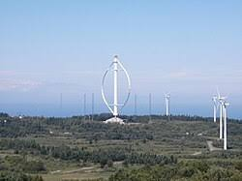
Vjetroagregat s okomitom osi vrtnje.
Ovakvi vjetroagregati nisu u široj uporabi.
Njihova os vrtnje je okomita, što znači da turbina ne treba 'gledati' direktno u vjetar.
Postoje dva osnovna tipa ovakvih vjetroagregata:
1.Darrieusova 2.Savoniuseva turbina

Slide 12
Prednosti vjetroagregata s okomitom osi vrtnje
Prednosti:
1.Lakše ih je održavati.
2.Jeftinije su po pitanju izgradnje.
3.Ne moraju se okretati prema vjetru.
4.Nije im potrebna velika visina.

Slide 13
Nedostatci vjetroagregat s okomitom osi vrtnje
Nedostatci:
1.Potrebno ravno tlo.
2.Potreban vanjski izvor energije.
3.Opterećene su težinom konstrukcije.
4.Iskoristivost u rangu 50% iskoristivosti turbina s vodoravnom osi vrtnje.

Slide 14
Izgled vjetroelektrane

Slide 15
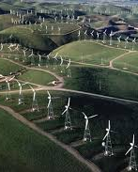
Zanimljivosti
Najveći vjetropark na svijetu, Altamont Pass u podnožju planine Coast Range u centralnoj Kaliforniji sastoji se od 7.300 vjetroelektrana
Danas vjetroenergija čini 8% od ukupnog elektroenergetskog sustava.
Vjetroelektrane u Hrvatskoj su započele svoj razvoj još 1988. kada je Končar postavio prvi vjetroagregat u brodogradilištu Uljanik, koji se i danas tamo nalazi, no onda je razvoj istoga obustavljen.

Slide 16
KRAJ

